Slide 1
人生なりきりゲーム

Slide 2
①0歳 誕生

Slide 3
①誕生 じゃんけんをします
勝った順に…
日本の子ども
ラオス ラオ族の女の子
ラオス ラオ族の男の子
ラオス モン族の女の子
ラオス モン族の男の子
人物カードと【👧】人カードをとろう

Slide 4
②3歳

Slide 5
②3歳
日本の子ども・・・【保育園に入学】🎲を振る
・１～３：保育園に入ることができた 👧＋２
・４～６：保育園に空きがないが
家族団らんの時間を過ごす 👧＋１

Slide 6
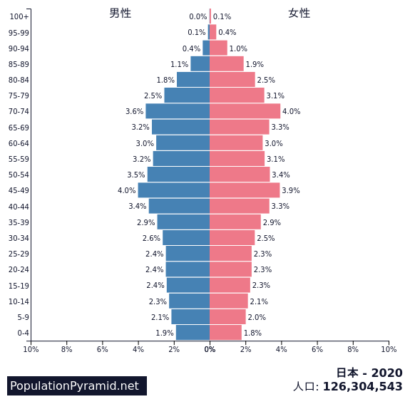
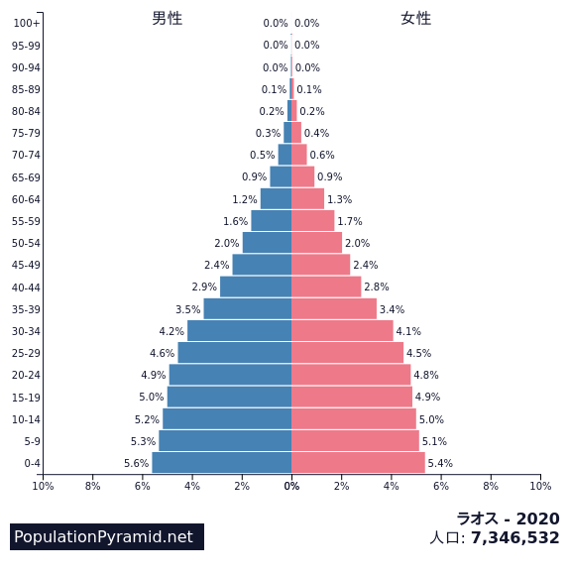
②3歳
ラオスの子ども・・・【村には子どもがたくさん！】
・友達ができる 👧＋２

Slide 7
③６歳

Slide 8
③６歳 【小学校に入学】
日本の子ども 日本では授業が日本語で行われる。
・友達が増える 👧＋３
・授業を受け知識が増える ✎＋３
・授業が分かり、自信がつく 💛＋３
ラオ族のこども ラオスでは授業がラオ語で行われる。
・友達が増える 👧＋３
・授業を受け知識が増える ✎＋３
・授業が分かり自信がつく 💛＋３

Slide 9
③６歳 【小学校に入学】
モン族の子ども ラオスでは授業がラオ語で行われる。
・友達が増える ＋２👧
・授業がラオ語で行われるため、ついていくのが大変
→🎲を回し指示に従う

Slide 10
③6歳
→１～３
ラオ語が分からず、勉強に苦しむが
必死に勉強したのでラオ語が分かるようになってきた
・ラオ族の友達が増える 👧＋１ ・知識が増える ✎＋２
・授業が分かり自信がつく 💛＋２
→４.５ ラオ語の勉強を誰よりも頑張り、賢くなった
・ラオ族の友達が増える 👧＋１ ・知識が増える ✎＋３
・授業が分かり自信がつく 💛＋３
→６ 勉強が分からず、進学試験に合格できない
・もう一度1年生をやり直すことになる 👧−１ 💛ー１

Slide 11
④８歳

Slide 12
④8歳 兄弟が誕生
日本のこども 弟が生まれた！
👧＋１

Slide 13
④8歳 兄弟が誕生
ラオスの子ども 弟が生まれた！
👧＋１
ラオ族・モン族の女子
両親が働きに行く間、弟の世話を任された
世話係となり学校に行くことができない
友達との関わりが減る 👧−１

Slide 14
⑤１１歳

Slide 15
⑤1１歳 【小学校5年生】
日本の子ども
小学校での勉強を頑張っている。 ✎＋２
しかし、勉強が難しくなったので塾に入ろうか迷う。
🎲を回す
１． 塾に入ることができ、成績が上がる ✎＋１ 👧＋１ 💛＋１
２． 住んでいる近くに塾がないので塾に入ることができない
３. 通信教育【〇ャレンジ】ができる。✎＋１ 💛＋１
４． ユーチューブにはまり、勉強しなかったためテストで30点を
取った。 ✎−２ 💛−１
5.6. もう一度回す

Slide 16
⑤1１歳 【小学校卒業・中学校入学】
ラオスの子ども 小学校を卒業 💛＋３
中学校進学・・・🎲を回す

Slide 17
⑤1１歳 【小学校卒業・中学校入学】
１～４．住んでいるところから中学校が遠いので
一時間かけて歩いて登校する
👧＋３ ✎＋３
５・６．家の問題で働きに出なければなくなり、
中学校に行けなくなる
👧−２ ✎

Slide 18
⑥１２歳

Slide 19
⑥12歳 【現在、そして将来】
Ａ：小学校を卒業し、中学校に入学する
💛＋３
👧＋３
✎＋３

Slide 20
⑥12歳 【現在、そして将来】
ラオスの子どもたち 🎲を振る
１．学校の先生が足りないので、授業が行われない日がある
２．教科書の数が足りず、十分に勉強できない。
３．雨季で洪水が起こり、学校までの道がとだえた。
学校に長期間行けなくなる。
４～６．中学校に通い、勉強を頑張る
✎＋３

